Slide 1

Simetria de Dados na agricultura Plataforma Agro MVP
Inovação no campo, colheita de sucesso

Slide 2
Sumário
Proposta de Solução para Pequeno e Médio Produtor
01
Nosso Time
05
02
Proposta de Solução para Instituições Financeiras
06
03
Sobre o Projeto
Impacto da Solução
04
Principais Desafios
Nossa Empresa
07
08
Benefícios Esperados

Slide 3



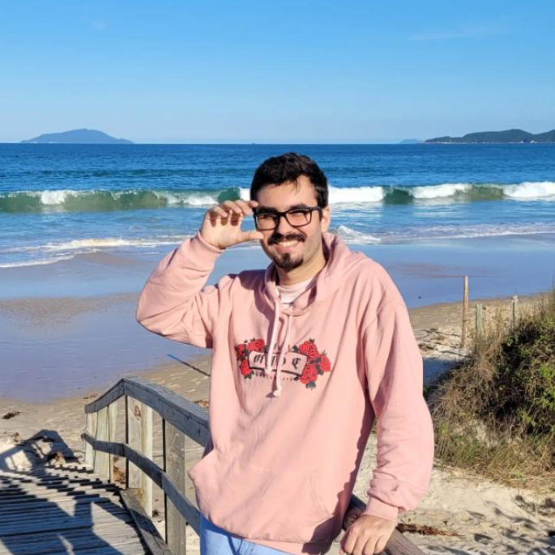
01. Nosso Time
Luan Maciel Garcilasso
Lucas Fernandes Alves
RM 99237 CEO
RM 551014 CDO
Marco Aurélio Costa da Silva
Victor Biazon Bueno
RM 98861 CIO
RM 99124 CTO
Aluno responsável

Slide 4

02
AgroMVP
Inovação no campo, colheita de sucesso

Slide 5



2. Nossos Propósitos
INFORMAÇÃO
Clareza e segurança nas informações obtidas pelas Insituições Financeiras.
PRATICIDADE
Agilidade no processo para o Pequeno e Médio Produtor Rural.
EFICIÊNCIA
Safras com resultados mais eficientes.

Slide 6

03. Projeto Nova Semente
Projeto destinado a Pequenos e Médios Produtores Rurais com dificuldade nos processos de solicitação de Crédito Rural.
Plantando soluções tecnológicas para colher melhores resultados;
Oferecendo uma oportunidade para melhorar os sistemas legados sob uma infraestrutura econômica, segura, rápida e simples.
Entregando informações seguras e precisas através da utilização de tecnologias.

Slide 7
04. Principais Desafios
Instituições Financeiras
Produtores Rurais
Dificuldade para obter dados completos e confiáveis sobre as propriedades, os produtos e serviços a serem financiados
Falta de visão estratégica sobre sua própria produção
Falta de informações simétricas que poderiam ajudá-los a tomar decisões mais assertivas e a gerenciar melhor seus recursos
Riscos de inadimplência
Vulneráveis a riscos e oportunidades perdidas em seu mercado de atuação.
Acesso limitado às informações disponibilizadas somente pelos potenciais clientes

Slide 8

05. Proposta de Solução para Pequeno e Médio Produtor
Indicadores
Indicadores com base estatística de safras e custos de produção da região.
Relatório
Relatório com histórico de safras, análises de solo e custos de produção
Software
Indicadores gerados pelo software de acordo com região e tipos de safras baseiam a visão estratégica.

Slide 9

06. Proposta de Solução para Instituições Financeiras
Software
Software que entrega um relatório com as informações pertinentes a análise de crédito.
Indicadores
Relatório descritivo com dados estatísticos de perfis de clientes da mesma região.
Relatório
Projeto de pesquisa com informações de perfis de clientes de forma regionalizada.

Slide 10

07. Impacto da Solução
Simetria das informações
Através das informações apresentadas pelo software Nova Semente

Slide 11
08. Benefícios Esperados
Confiabilidade das informações
Redução de inadimplências e sinistros
Visão estratégica e controle das próprias produções
Maior chance de aprovação ao crédito

Slide 12
Estratégia do Software
Correlacionar os dados da localização da propriedade do produtor rural;
Dos financiamentos obtidos e eventuais sinistros;
Históricos das safras na região;
Condições climáticas históricas;
Situação do solo;
Produtividade das safras nessa região;
Mapas das propriedades;

Slide 13
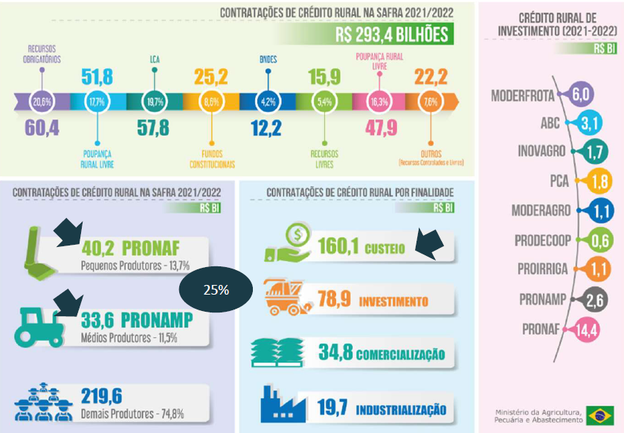
Dados Complementares
Pequeno produtor: receita bruta anual inferior ou igual a R$ 360 mil.
médio produtor: receita bruta anual entre R$ 360 mil e R$ 1,76 milhão.
grande produtor: receita bruta anual superior a R$ 1,76 milhão.
Fontes Financiamentos Safra
Finalidades

Slide 14

Muito Obrigado!
Tem alguma dúvida?
RM99237@FIAP.COM.BR
+55 84998789999

